Slide 1
ARQUITECTURA CLIENTE - SERVIDOR

Slide 2
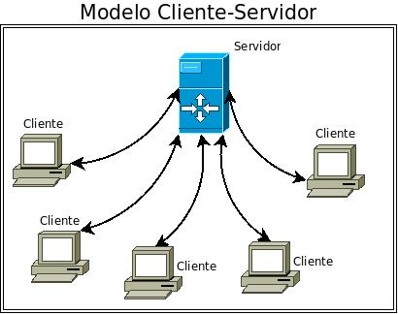
CONCEPTOS:
Es un procesamiento de datos de índole colaborativo entre dos o más computadoras conectadas a una red.
Es una arquitectura de procesamientos cooperativo donde uno de los componentes pide servicios a otro.
El término cliente/servidor es originalmente aplicado a la arquitectura de software que describe el procesamiento entre dos o más programas: una aplicación y un servicio soportante.
"Es un modelo para construir sistemas de información, que se sustenta en la idea de repartir el tratamiento de la información y los datos por todo el sistema informático, permitiendo mejorar el rendimiento del sistema global de información"

Slide 3
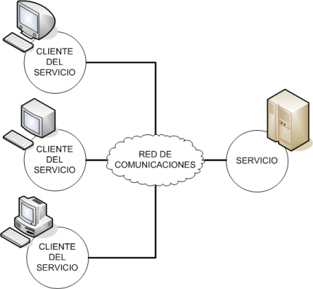
Lo definimos como:
Es el intercambio de información entre dos computadoras para realizar tareas.

Slide 4
Cliente
Formula los requerimientos y los envía al servidor. Front-end
Manipulación y despliegue de datos.
Administrador de la interfaz con el usuario.
Interactúa con el usuario.
Procesar la lógica de las aplicaciones.
Genera requerimientos de Base de Datos.
Recibe el resultado de los enviado por el Servidor.
Formatea los resultados.

Slide 5
Servidor
Atiende los múltiples clientes que hacen peticiones de algún recursos administrado por el.
Acepta los requerimientos de Bas de Datos que hacen los clientes.
Procesamientos de los requerimientos de las Base de Datos.
Formatear los datos transmitidos por el Cliente.
Procesar las lógicas de las aplicaciones.

Slide 6
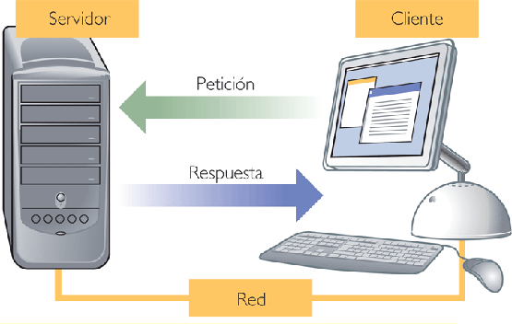
Procesamientos Dinámico Cliente Servidor

Slide 7
Características
Clientes | Servidor
Inicia la solicitud o petición de datos. Activo en la comunicación Espera y recibe la respuesta del Servidor. Puede conectarse a varios servidores. Interactúa con los usuarios finales mediante interfaz gráfica. | Espera la petición del cliente. Pasivo en la Comunicación. Recibe la solicitud, procesa y luego envía la respuesta. Acepta conexiones de varios clientes. No interactúa frecuentemente con los usuarios.

Slide 8
Ventajas
Utilizar plataformas mas baratas.
El modelo facilita la integración entre diferentes sistemas.
Favorece el uso de interfaz grafica interactivas.
Es de rápido mantenimiento y desarrollo de aplicaciones.
Por su estructura inherente modular facilita además la integración de nuevas tecnologías.
Proporciona distintas soluciones locales para los departamentos de una organización, pero permitiendo la integración relevante a nivel global.

Slide 9
Desventajas
Dificultad para diagnosticar fallas en el sistema.
Escasa herramientas para la administración y ajustes de desempeño de los sistemas.
Diversidad en la utilización de los mecanismos Sockers.
Tener estrategias en el manejo de errores y para mantener la consistencia de datos.
Verificación de Clientes y Servidores.
Congestión de redes.
Dificultad en el tráfico de Datos.

